Slide 1
m«n:to¸n
Chia cho số có hai chữ số (tiếp theo)

Slide 2



Slide 3


Slide 4

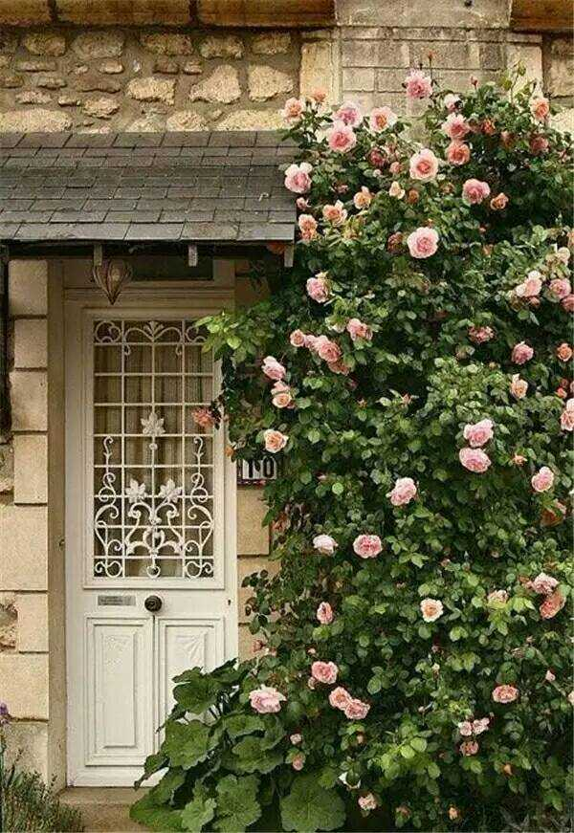

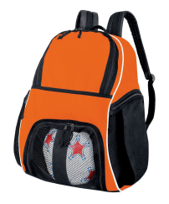
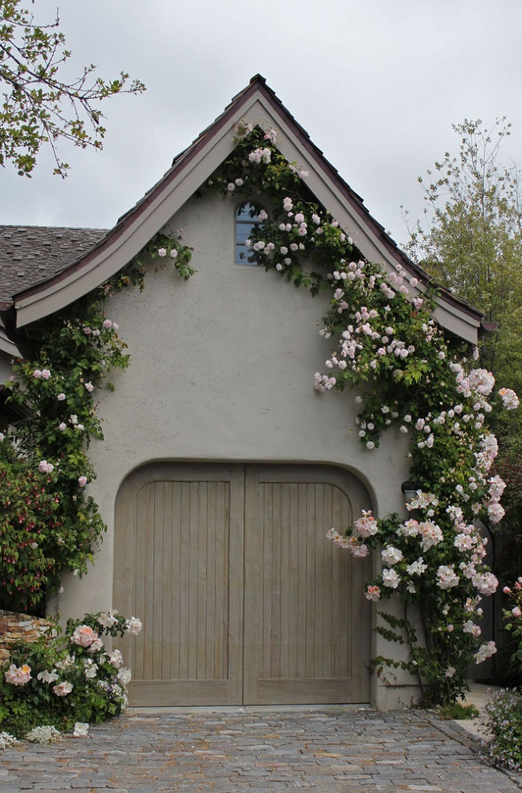

Chuẩn bị hành trang
Hành trình khám phá
Cùng nhau trải nghiệm
Gặt hái thành công

Slide 5
Đặt tính và tính
9043: 22
1010: 43

Slide 7


Slide 9

Hành trình khám phá
Cùng nhau trải nghiệm
Gặt hái thành công

Slide 10
Đặt tính và tính.
10105 : 43
26345 : 35

Slide 12
43
Chia theo thứ tự từ trái sang phải
10105
0
5
1
5
2
3
5
101 chia 43 được 2,viết 2
2
1
2 nhân 3 bằng 6; 11 trừ 6 bằng 5, viết 5 nhớ 1
0
0
2 nhân 4 bằng 8, thêm 1 bằng 9, 10 trừ 9 bằng 1, viết 1.
10105 : 43 = 235
Hạ 0, được 150
; 150 chia 43 được 3, viết 3;
3 nhân 3 bằng 9 ; 10 trừ 9 bằng 1, viết 1, nhớ 1;
3 nhân 4 bằng 12, thêm 1 bằng 13, 15 trừ 13 bằng 2, viết 2.
Hạ 5, được 215
; 215 chia 43 được 5, viết 5 ;
5 nhân 3 bằng 15; 15 trừ 15 bằng 0, viết 0, nhớ 1 ;
5 nhân 4 bằng 20, thêm 1 bằng 21, 21 trừ 21 bằng 0, viết 0.

Slide 13
Đặt tính và tính.
26345 : 35

Slide 15
Chia theo thứ tự từ trái sang phải
4
5
35
263 chia 35 được 7, viết 7 ;
26345
1
8
7
5
2
7 nhân 5 bằng 35 ; 43 trừ 35 bằng 8,
0
9
7 nhân 3 bằng 21, thêm 4 bằng 25, 26 trừ 25 bằng 1, viết 1.
2
5
Hạ 4, được 184 ;184 chia 35 được 5, viết 5 ;
5 nhân 5 bằng 25 ; 34 trừ 25 bằng 9,
viết 9, nhớ 3 ;
26345 : 35= 752( dư 25)
5 nhân 3 bằng 15, thêm 3 bằng 18, 18 trừ 18 bằng 0, viết 0.
Hạ 5, được 95 ; 95 chia 35 được 2, viết 2 ;
2 nhân 5 bằng 10 ; 15 trừ 10 bằng 5,
viết 5, nhớ 1 ;
2 nhân 3 bằng 6, thêm 1 bằng 7, 9 trừ 7 bằng 2, viết 2.

Slide 18
Cùng nhau trải nghiệm
Gặt hái thành công

Slide 19


Đặt tính
rồi tính
42546:37
18510:15
31628:48
23576:56

Slide 21
Gặt hái thành công

Slide 22
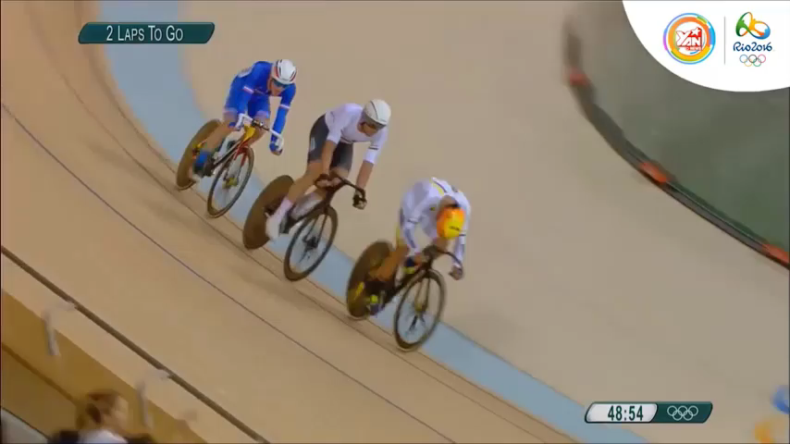

Slide 23
Một vận động viên đua xe đạp đua trong 1 giờ 15 phút đi được 38km 400m. Hỏi trung bình mỗi phút người đó đi được bao nhiêu mét?

Slide 24
Tóm tắt:
1 giờ 15 phút đi được: 38km 400m
1 phút đi được : ? m

Slide 26
